Slide 1

Notes:
Hacks In Taiwan Conference (HITCON) 台灣駭客年會是台灣最大的駭客與資安技術研討會，是駭客們的聚會，駭客們一年一度的 Party。我們歡迎所有對資訊安全有興趣的朋友一同參與這每年一度的盛會。

Slide 2
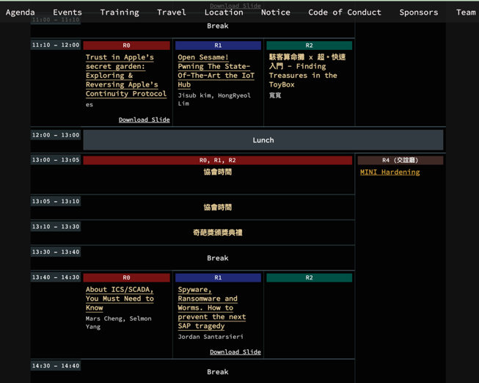
每一年都在期待的節目

Slide 3
為抵擋勒索病毒 東正教教宗灑聖水在電腦

Slide 4
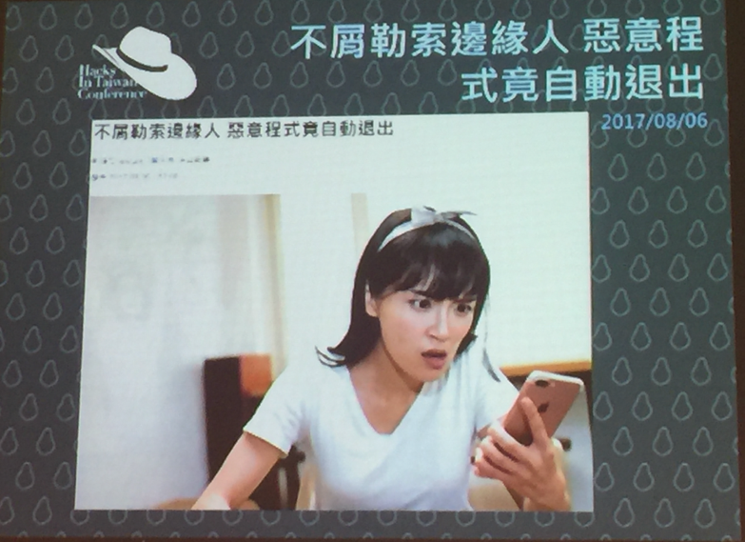
這個病毒竟不屑勒索邊緣人
Notes:
LeakerLocker

Slide 5
[全國盜領網]無密碼免驗證挪用他人存款

Slide 6
Apple Mail加密郵件「從未加密過」

Slide 7
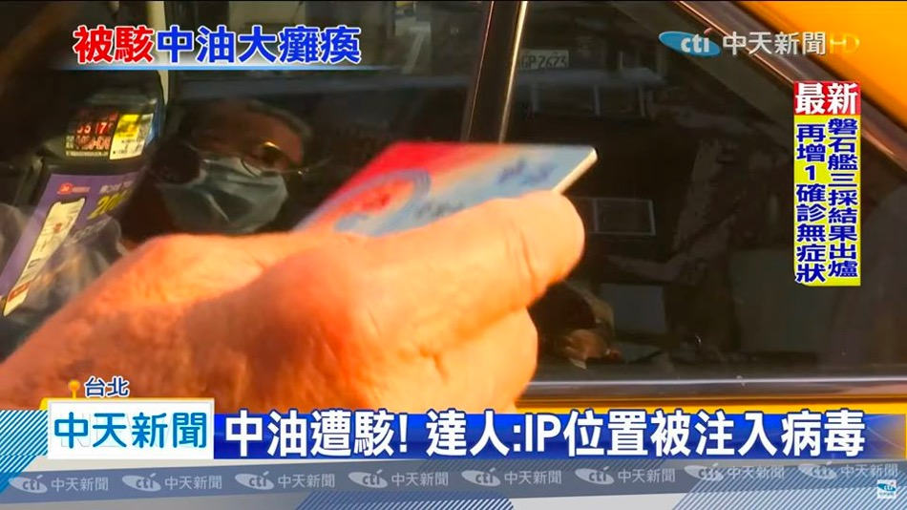
你家IP會中毒，我家門牌會感冒

Slide 8
資訊安全嗎？

Slide 9
副作用

Slide 10
膠帶貼起來～

Slide 11
資安研究什麼？

Slide 12
Pre-Auth
希望找到一個
RCE(Remote Code Execution)

Slide 13
HITCON的白帽Hacker會分享
經過修補過後（已經拿到bug bounty 獎金了）的漏洞
規格實作差異漏洞
非法記憶體存取漏洞
程式邏輯Bug
… etc.
But，只會跟你講值得一提的地方，剩下的是常識就不會講了。

Slide 14
規格實作差異

Slide 15
非法記憶體存取
記憶體越界寫入
任意記憶體讀寫
找到適合的目標把惡意代碼寫入
（夠大，夠權限，能執行）
ＲＣＥ
複雜的ＯＳ記憶體遊戲規則

Slide 16
如果違反遊戲規則

Slide 17
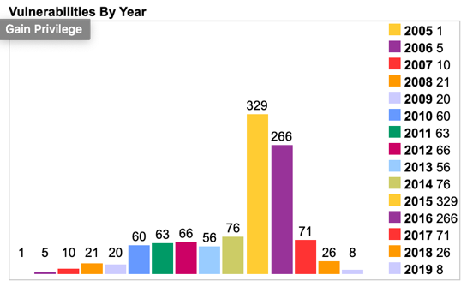
非法記憶體存取 經典中的經典

Slide 18
2016-2020
不知不覺已經去了五年了

Slide 19
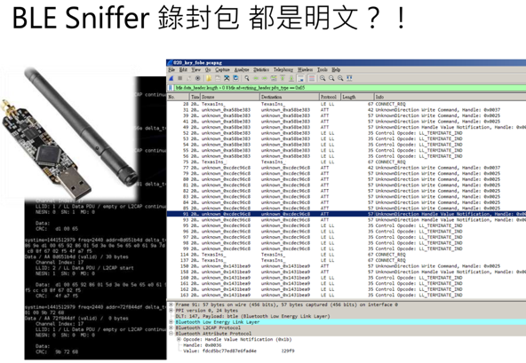
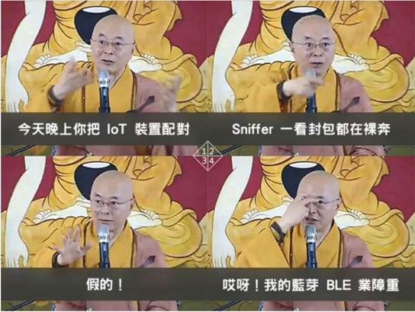
2016 物聯網 BLE 認證機制設計的挑戰：以 Gogoro Smart Scooter 為例

Slide 20


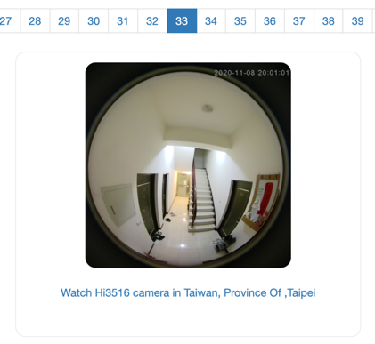
2017 Hacking IoT to control your life

Slide 21
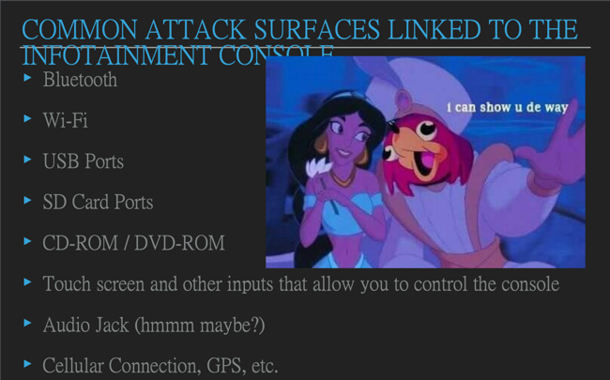
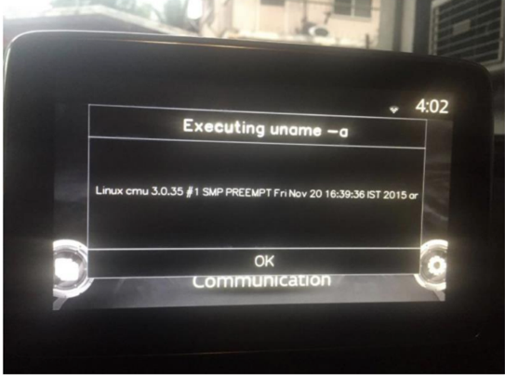
2018 Car Infotainment Hacking Methodology and Attack Surface Scenarios

Slide 22
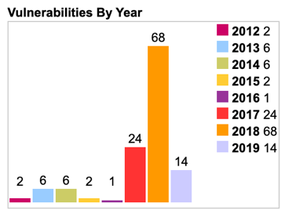
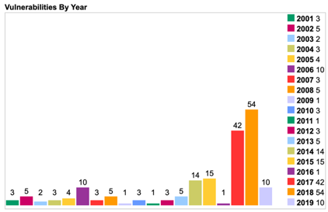
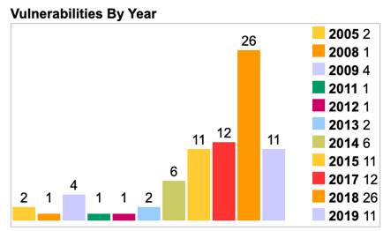
2019某網通設備高危漏洞首次公開
TPLink
DLink
ASUS

Slide 23
2020 Industrial Cybersecurity

Slide 24
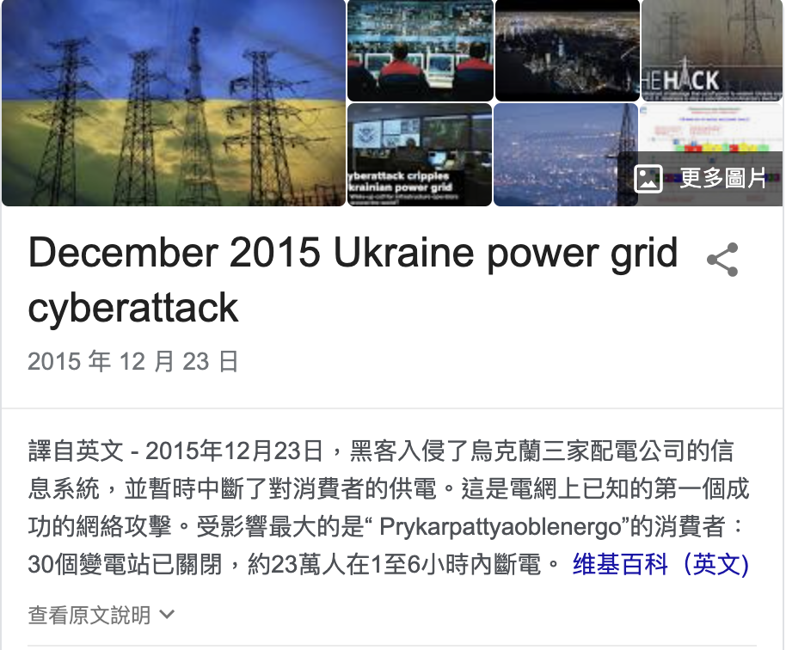

Slide 25
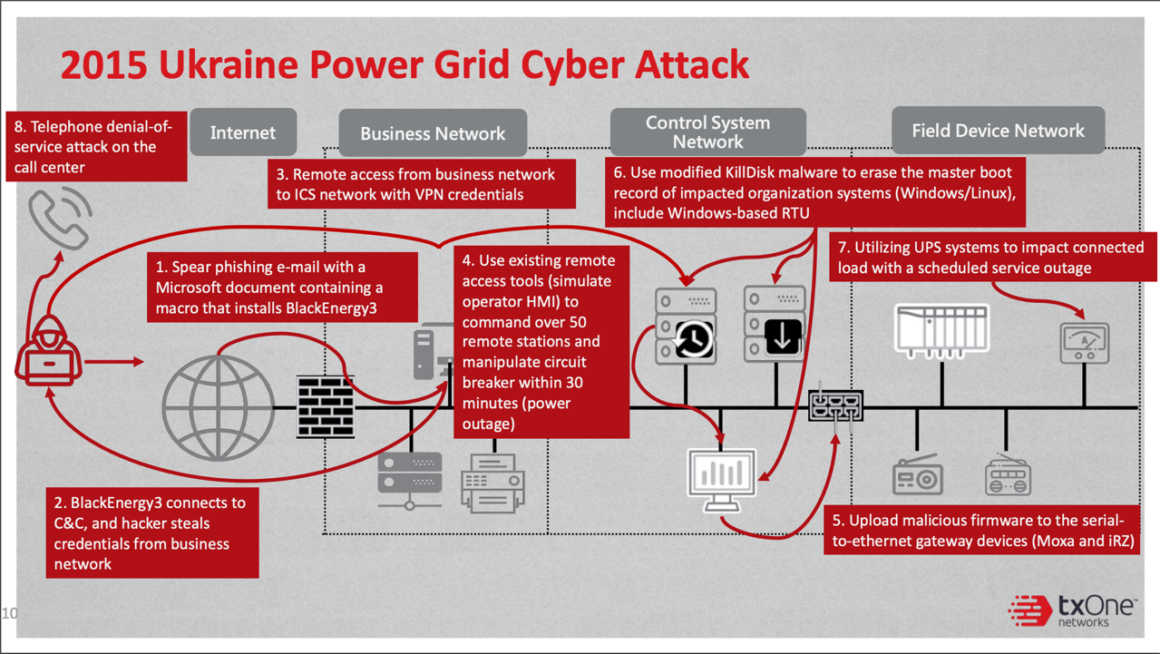

Slide 26
每一台機器上面都是各種電腦

Slide 27
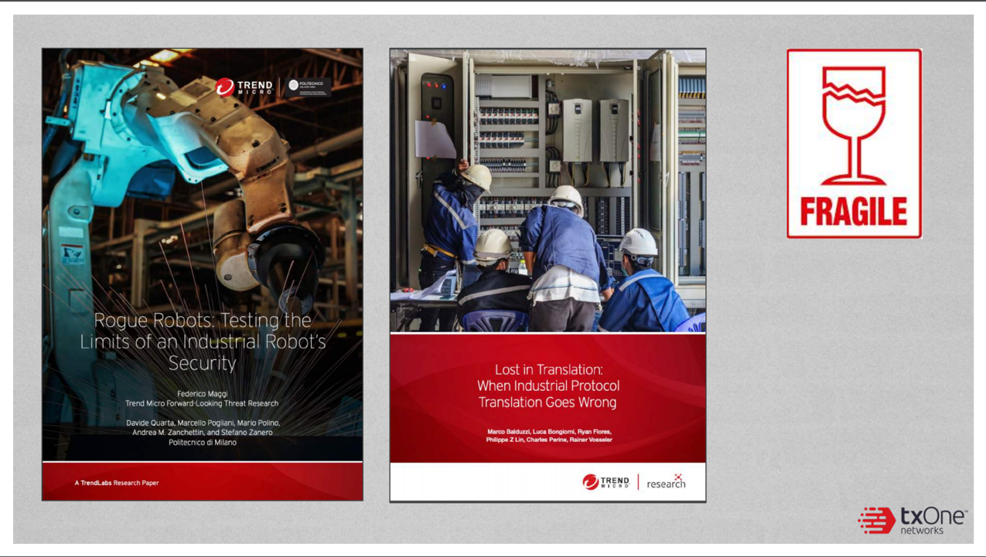

Slide 28
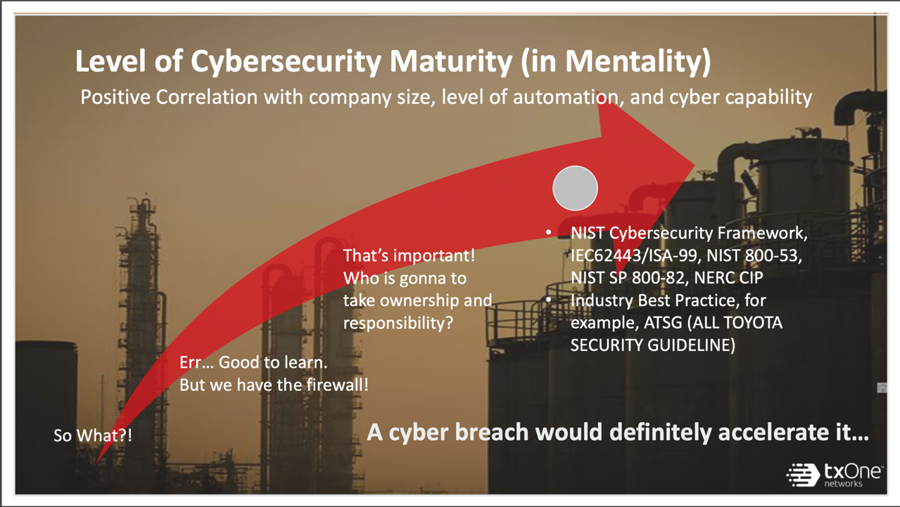

Slide 29
Summary 應該會採用更多的資安標準
會碰到ＤＭＺ的各位會需要更加努力（加更多班）

Slide 30
2020 數位身分證

Slide 31
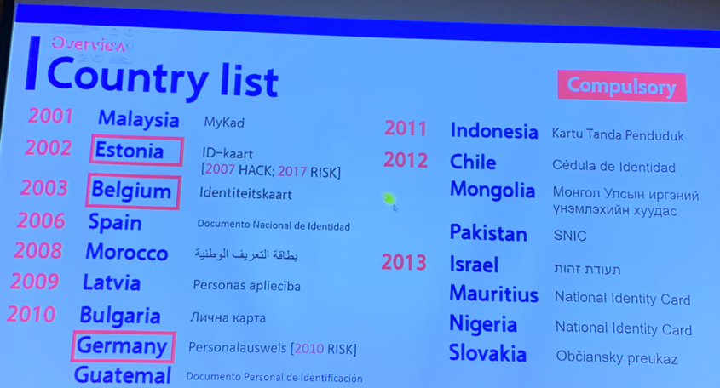
有使用的國家

Slide 32
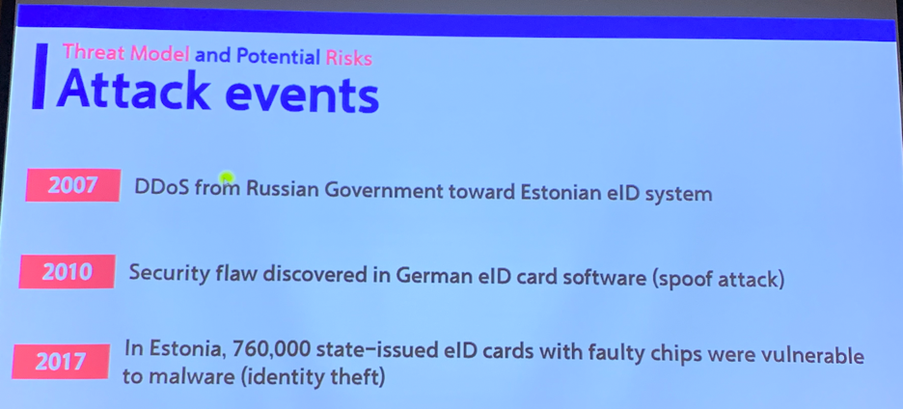
目前有看到的攻擊

Slide 33
用途
legal travel ID for Estonian citizens travelling within the EU
national health insurance card
proof of identification when logging into bank accounts
for digital signatures
for i-Voting
to check medical records, submit tax claims, etc.
to use e-Prescriptions
https://e-estonia.com/solutions/e-identity/id-card/

Slide 34
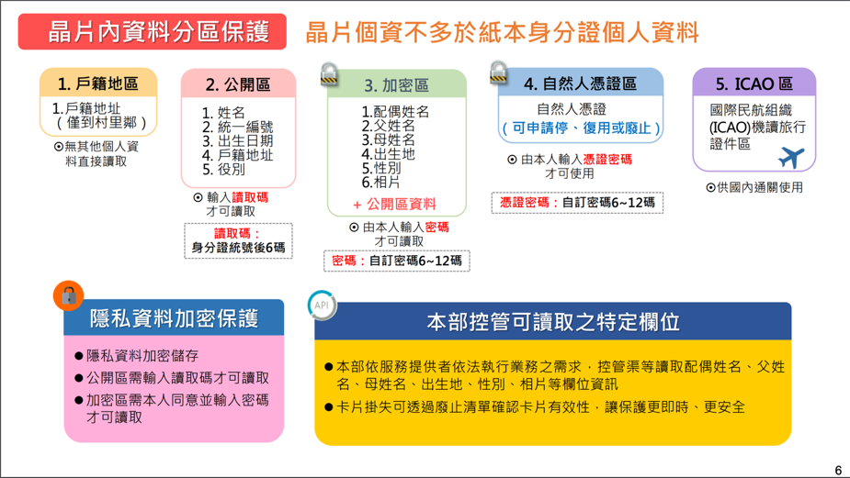
台灣eID提供哪一些資訊

Slide 35
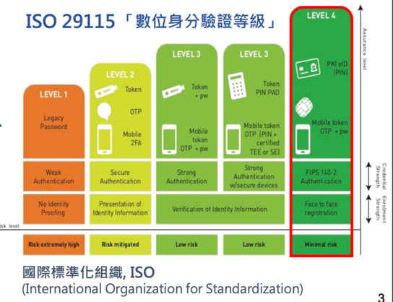
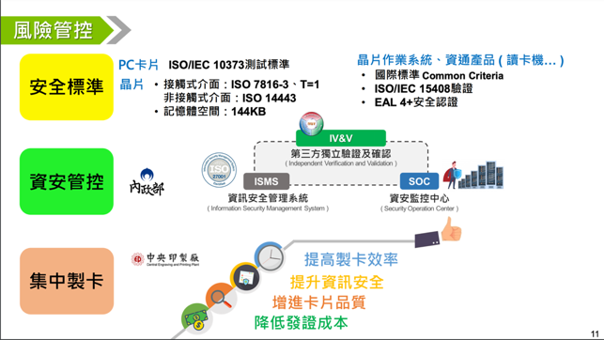
風險來自哪邊？？

Slide 36
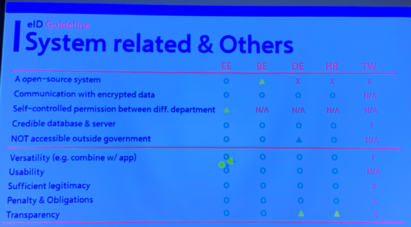
目前的風險 – Middleware
受疫情影響，晶片卡製作技術無法及時引進，原定今年要換發的時程因此延宕。內政部徐國勇在立法院內政委員會表示，將在明（110）年 1 月起先在澎湖縣、新竹市，以及新北市部分地區小規模試行換發作業，並於 7 月啟動全面換發。未來戶政事務所將依轄區人口數排定換證時程並公告，也會發送通知，提醒民眾換發時間。
Notes:
機密性－Confidentiality 確保只有經授權的人才可以取得資訊，避免資訊洩露。
完整性－Integrity： 確保資訊不受未經授權的竄改與資訊處理方法的正確性。
可用性－Availability： 確保經授權的使用者，在需要時可以取得資訊，並使用相關資產。
驗證性－Authenticity：
確保使用者登入時有適當的驗證程序。
可歸責性－Accountability： 確保使用者執行任何動作均有適當的軌跡可追蹤至執行者。
不可否認性－Non-repudiation： 確保使用者無法否認於系統上完成的作業。
可靠性－Reliability： 確保作業執行皆有一致結果。

Slide 37
風險例子：健保卡系統
加密演算法為：
密文 = E_{K3}(D_{K2}(E_{K1}(明文)))也就是說，使用K₁為金鑰進行DES加密，再用K₂為金鑰進行DES「解密」，最後以K₃進行DES加密。
解密演算法為：
明文 = D_{K1}(E_{K2}(D_{K3}(密文)))即以K₃解密，以K₂「加密」，最後以K₁解密。

Slide 38
Summary Copy & Paste 要知道在做什麼
Bug 恆久遠 copy永流傳

Slide 39
2020 How I Hacked Facebook Again!

Slide 40
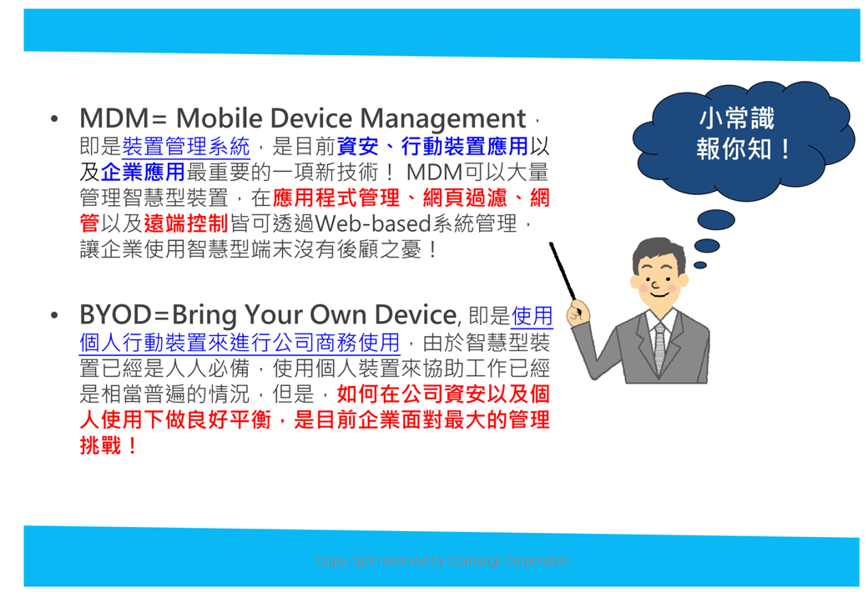

Slide 41
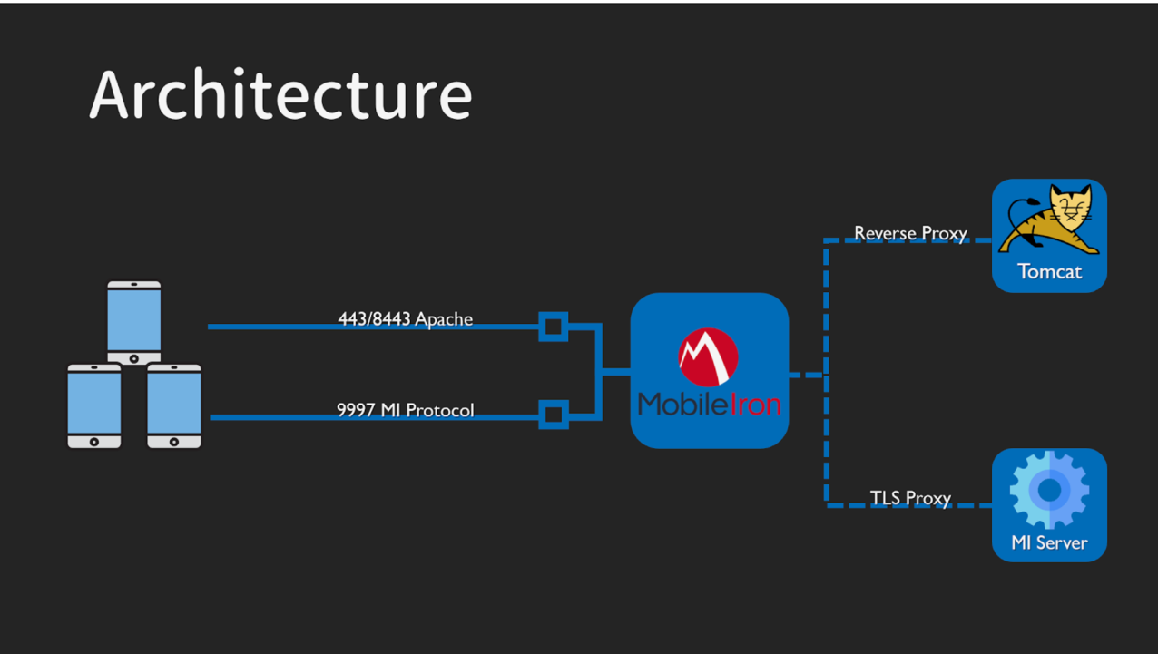

Slide 42
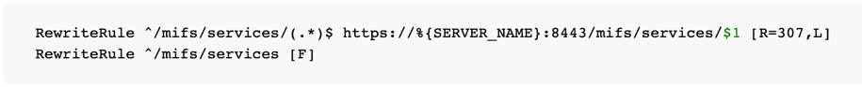
規格實作差異
Result : https://mobileiron/mifs/services/someService

Slide 43
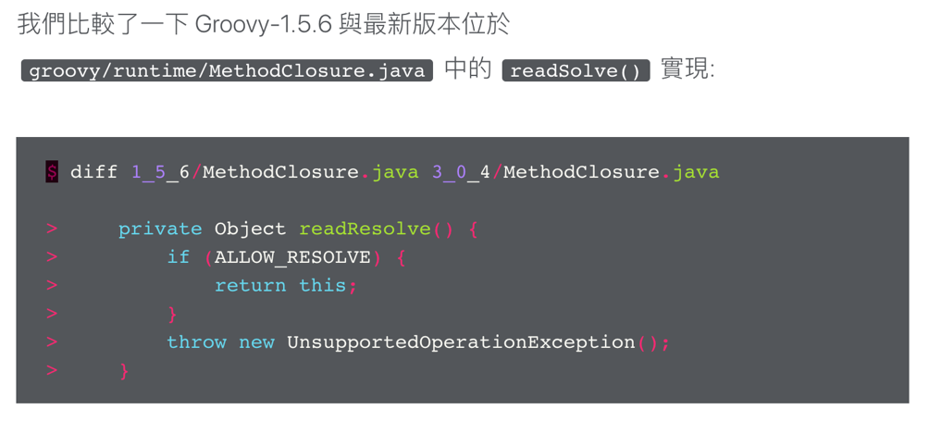
舊版Groovy 反序列化時可以直接執行指令

Slide 44
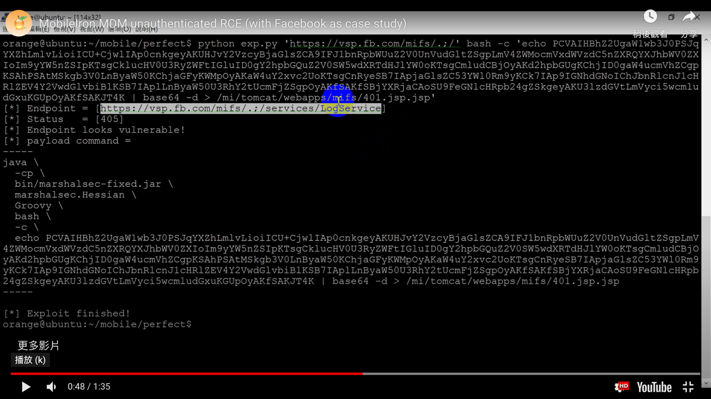

Slide 45
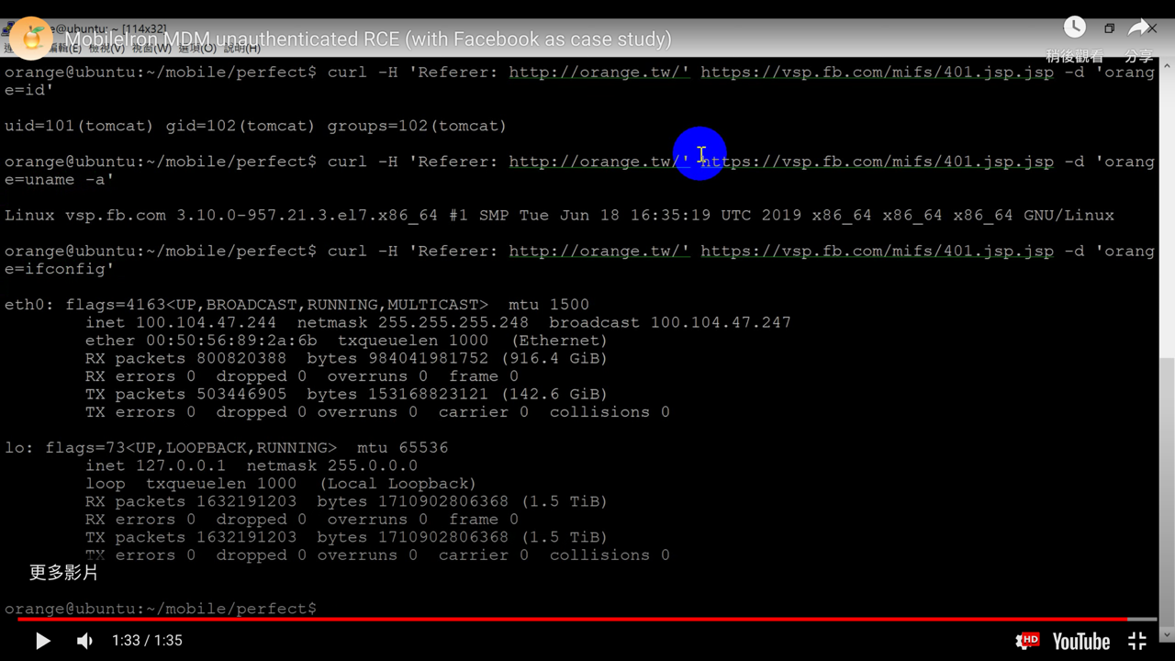

Slide 46
能寫檔案 ＋ 能夠執行 ＝ RCE
就算是CVE 分數很低的弱點，還是有可能達成RCE
不用的別裝，有裝的要更新

Slide 47
2020 Discover vulnerabilities with CodeQL

Slide 48
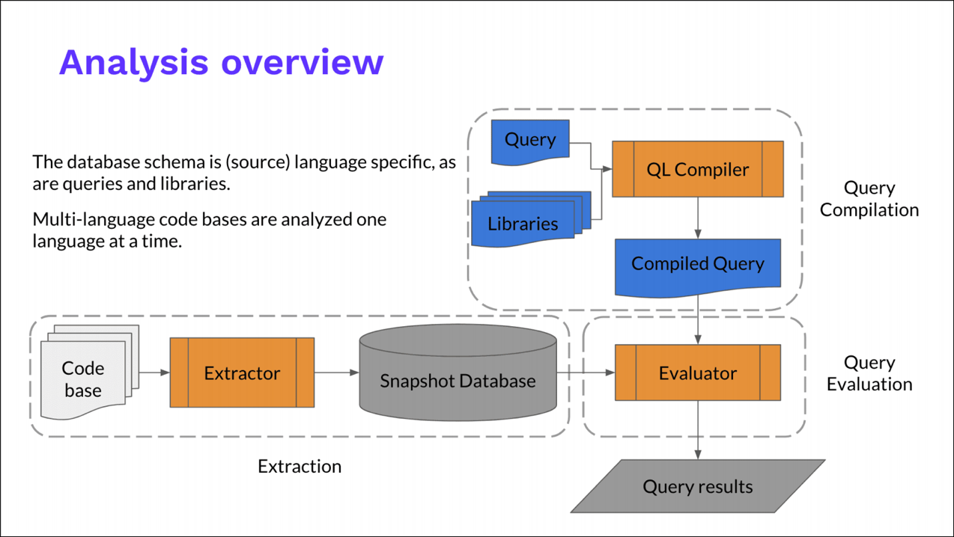

Slide 49
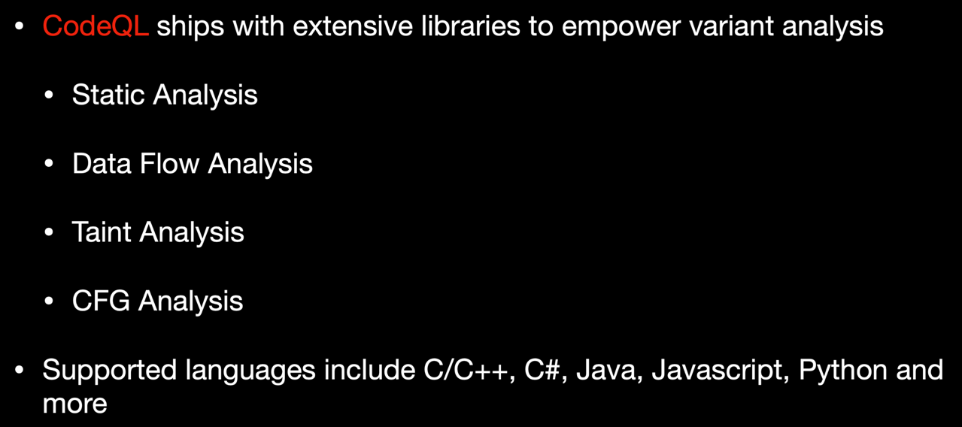

Slide 50
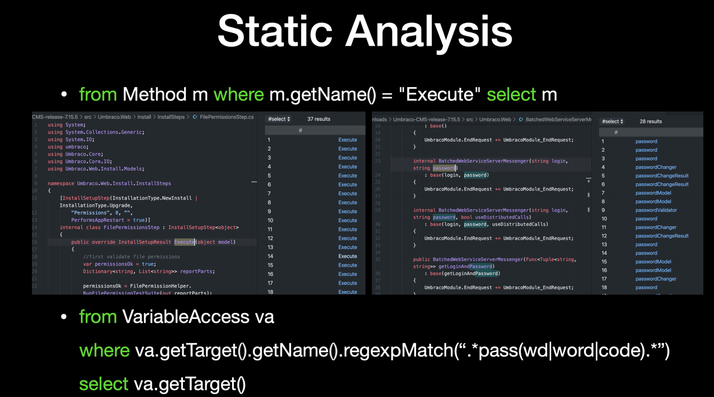

Slide 51
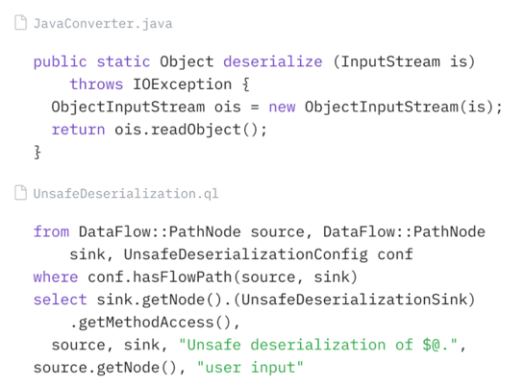
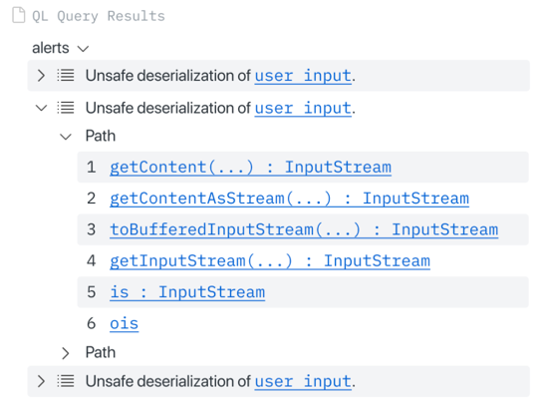
Discover vulnerabilities with CodeQL

Slide 52
不斷會有新的分析工具
Legacy code 正等著各位

Slide 53
Take Away
了解規格與實作面的差異，不同系統介接都是造成問題的地方
Copy & Paste 不是不好，但是要確認一下貼進去的東西
Web AP 要特別注意能夠寫入的部分
了解裝了Patch 升級作業系統能夠幫忙到什麼
了解CodeQL是什麼東西

